Slide 1


Professor of Mathematics and Statistics
Primary and high school teaching, Novi Sad
Applied Mathematician & Statistician
Crowded Room Studio, Novi Sad
QA Test Developer, Levi9, Novi Sad
Master’s degree of Applied Science - Applied Mathematics
Faculty of Sciences, Novi Sad

Slide 2
Troškovi domaćinstva
2021-2025
Uz Parametre:
-Inflacije
-Kurs RSD/EUR

Slide 3
Matrica Category - Month & Year:
- Max trošak za category Food tokom svih 5 godina
Matrica Category-Year:
Tri kategorije dominiraju i čine najveći deo ukupnih troškova:
Food
Fixed Expenses
Home
Porast u kategoriji Food ukazuje na rast životnih troškova i promene u navikama potrošnje
Kategorije koje imaju mali udeo u ukupnom budžetu i ne utiču značajno na varijacije ukupne potrošnje (uz najmanje oscilacija po godinama) su:
Banking service
Good deed
Hobby
Other
 | 2021 | 2022 | 2023 | 2024 | 2025
MIN | April | Januar | April | Sept | Sept
MAX | Septembar | Avg | Avg | Okt | Jun

Slide 4
Clustered Column Chart Suma u RSD po Godini i Mesecu:
Uvodjenje Dax mere RealniTrosakRSD: iznos u RSD korigovan prosečnom stopom inflacije.
Formula deli nominalni iznos sa inflacionim faktorom (1 + inflacija/100) i daje realne, inflacijski prilagođene vrednosti.
Svaka boja je jedan mesec
2021 ima pik u septembru
2022 nema ekstremne skokove
2023 je ujednačenija, ali sa jakim Q3
2024 jak rast u oktobru
2025 se razlikuje od ostalih, troškovi su ravnomerniji, septembar nije pik kao ranije
Stacked Column Chart
Najskuplja godina: 2024
Druga po veličini: 2023
Najniža ukupna godina: 2021 i 2022

Slide 5
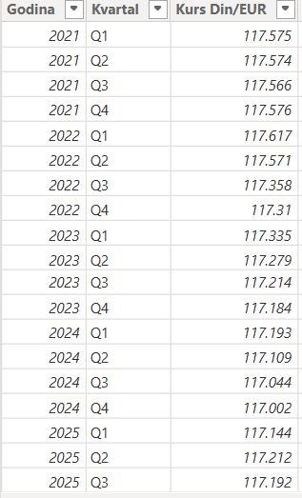
Drill trough za Mesečnu potrošnju
Dax mera Realni Trosak EUR na osnovu tabele EUR Inflacija
Dax mera: Udeo Kategorije računa udeo svake kategorije troškova u ukupnim troškovima za izabrani period

Slide 6
Analiza po Kvartalima
Analiza: Godina-Kvartal
Analiza: Godina & Kvartal – Amount Eur & Amount RSD
Analiza: Mesec po godinama – Kvartal
MAX: Avgust
MIN: Novembar

Slide 7
Skater (tačkasti) dijagram
Amount EUR po Godini i Amount RSD
-Svaka tačka predstavlja jednu sumu iz tabele
Ako su tačke blizu pravoj liniji proporcionalnosti, to znači da je kurs evra u tom periodu stabilan
Ako se tačke rasprše, pokazuje promene kursa ili nesrazmer između EUR i RSD
Svaka godina ima svoju boju
Trend linija, može se videti prosečan kurs evra po godinama ili koliko je RSD jačao/slabio u odnosu na EUR za sve iznose

Slide 8
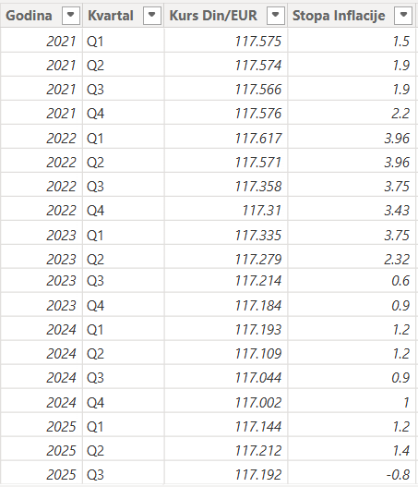
Odnos inflacije i iznosa u EUR
Dijagram prikazuje kako se iznosi u evrima menjaju u odnosu na stopu inflacije po kvartalima, gde boje označavaju godinu i kvartal.
Tačke bliže gore-desno → visoki iznosi uz visoku inflaciju
Tačke raspršene → nema jasne veze između inflacije i iznosa u evrima

Slide 9
Realni trosak u EUR po Kvartalima
Line and Stacked column chart:
Line: Realni troskoviu Eur
Stacked column chart: Y-Q u odnosu na Eur

Slide 10
QoQ and YoY change, Standar Deviation
QoQ (Quarter-over-Quarter)
Upoređuje iznos iz trenutnog kvartala sa iznosom iz prethodnog kvartala u istoj godini.
Pokazuje kratkoročni trend — koliko je vrednost porasla ili opala u odnosu na prethodni kvartal.
(0, 200.000) dobro, (200.000,280.000) neutralno, QoQ>280.000 loše
YoY Change = potrosnja tekuce godine u kvartalu − potrosnja prosle godine u istom kvartalu
Ako je rezultat pozitivan → ove godine se trošilo više nego prošle godine u istom kvartalu.
Ako je rezultat negativan → ove godine se trošilo manje nego prošle godine u istom kvartalu.
YoY <0 dobro, YoY >0 loše
Standardna devijacija pokazuje koliko se iznosi u dinarima tokom godine razlikuju od prosečne vrednosti – veća devijacija znači veće oscilacije troškova.
(0,2500) dobro, (2500,5000) neutralno, (5000, Max) loše
2021 Q3
2022 Q1
2025 Q2

Slide 11
Moving Average and Versus previous
Svaka grupa stubića po Y-osi (godina–kvartal) sadrži tri stubića:
Stvarni iznos (Amount EUR)
Visok – visoka potrosnja
Nizak – mala potrosnja
Prosek iz više prethodnih perioda (Moving Average)
Visok – stabilno visoke vrednosti
Nizak – trend je dugorocno nizak
Promenu u odnosu na prethodni period (Versus Previous)
Visok - Ljudi troše više nego prošlog kvartala. Može značiti rast cena (inflacija)
Nizak ili negativan: Troši se manje nego u prethodnom kvartalu
2021 – Q4 i 2022 – Q1, skok inflacije:
AmountEUR: ljudi kupuju manje jer su cene porasle, MA: potrošnja se održava
2025 – Q3, deflacija, potrosnja opada, odlaganje kupovine ili stednja

Slide 12
Trend rasta ukupnih troškova domaćinstva - Running sum
Grafik prikazuje dva tipa kumulativnih trendova troškova domaćinstva:
ukupni kumulativni rast kroz 5 godina i
godišnji kumulativni rast sa resetovanjem na početku svake godine
Ukupni trend ukazuje na kontinuirano povećanje potrošnje u dužem periodu.
Godišnji trend omogućava poređenje dinamike potrošnje između godina i jasno prikazuje koje godine su bile stabilnije, a koje su pokazale nagli rast troškova.
Promene nagiba linija ukazuju na sezonske obrasce potrošnje i periodične skokove.

Slide 13
Forecast
Predvidjanje kretanja kursa EUR
Predvidjanje kretanja Inflacije
2025 Q4 priblizno 2021 Q2
Kurs: 117.58 vs 117.57
Stopa inflacije: 1.5 vs 1.9

Slide 14
Waterfall grafik Realni Trosak u EUR - Kurs & Stopa inflacije
Prikazuje kako se realni troškovi menjaju u zavisnosti od stope inflacije, a ne hronološki
Gubitak realne kupovne moći je najveći na visokim inflacijama
Inflacija = cene rastu
Viša inflacija → novac gubi vrednost → troškovi realno više koštaju.
Niža inflacija → cene rastu sporije → troškovi realno manje koštaju
🟦 Plavi stubići – ukupna vrednost u tom koraku
Plavi stub predstavlja početnu ili završnu ukupnu vrednost za dati segment u grafiku
🟩 Zeleni stubići – povećanje u odnosu na prethodnu vrednost
Zeleni stub označava rast – vrednost je veća u odnosu na prethodnu i doprinosi ukupnom povećanju
🟥 Crveni stubići – smanjenje u odnosu na prethodnu vrednost
Crveni stub označava pad – vrednost je manja u odnosu na prethodnu i umanjuje ukupnu vrednost
Analiza 2021-Q2

Slide 15


